Slide 1
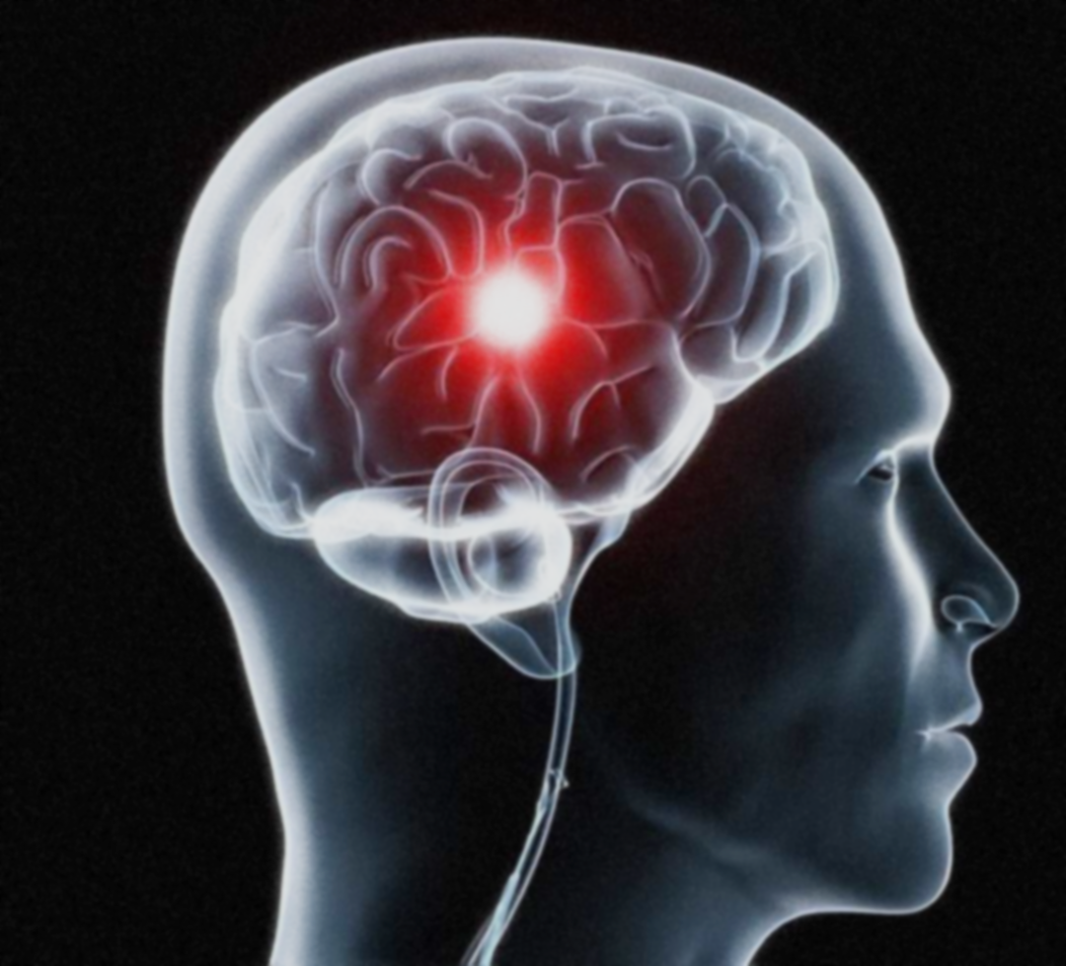
Nhóm 6
PHÂN TÍCH
NGUYÊN NHÂN DẪN ĐẾN
ĐỘT QUỴ

Slide 2
Nguyễn Tấn Khang 21133105
Thành viên
Lê Hoàng Đức Duy 21133016
Nguyễn Thị Thuỳ Linh 21133051
Nguyễn Q. Nhất Linh 21133050

Slide 3
Nội dung
Thông tin về tập dữ liệu
Xử lý dữ liệu
Trực quan hóa dữ liệu (EDA)
Mô hình phân tích
Đánh giá và kết luận

Slide 4
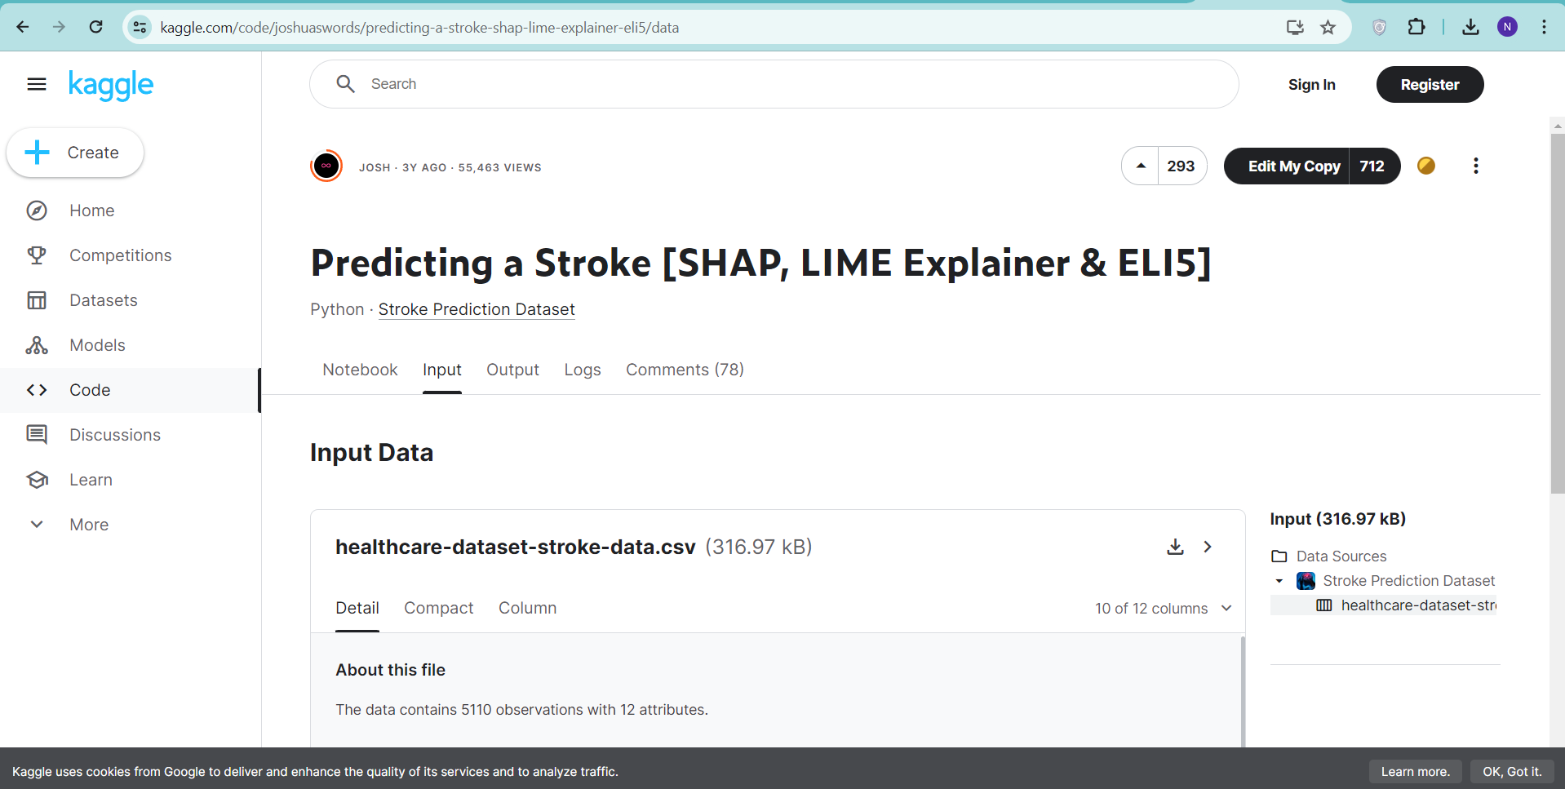
Một vài thông tin về dữ liệu
I. Thông tin về
tập dữ liệu
Tập dữ liệu này được sử dụng để dự đoán liệu bệnh nhân có khả năng bị đột quỵ hay không dựa trên các thông số đầu vào như giới tính, tuổi tác, các bệnh khác nhau và tình trạng hút thuốc.
Mỗi hàng trong dữ liệu cung cấp thông tin về bệnh nhân.
Dữ liệu được lấy trên Kaggle: https://www.kaggle.com/code/joshuaswords/predicting-a-stroke-shap-lime-explainer-eli5/data
Dữ liệu chứa 5110 dòng với 12 thuộc tính.
Mục tiêu:
- Các yếu tố ảnh hưởng đến tỷ lệ đột quỵ và tỷ lệ ảnh hưởng của chúng
- Xây dựng mô hình dự đoán nguy cơ đột quỵ

Slide 5
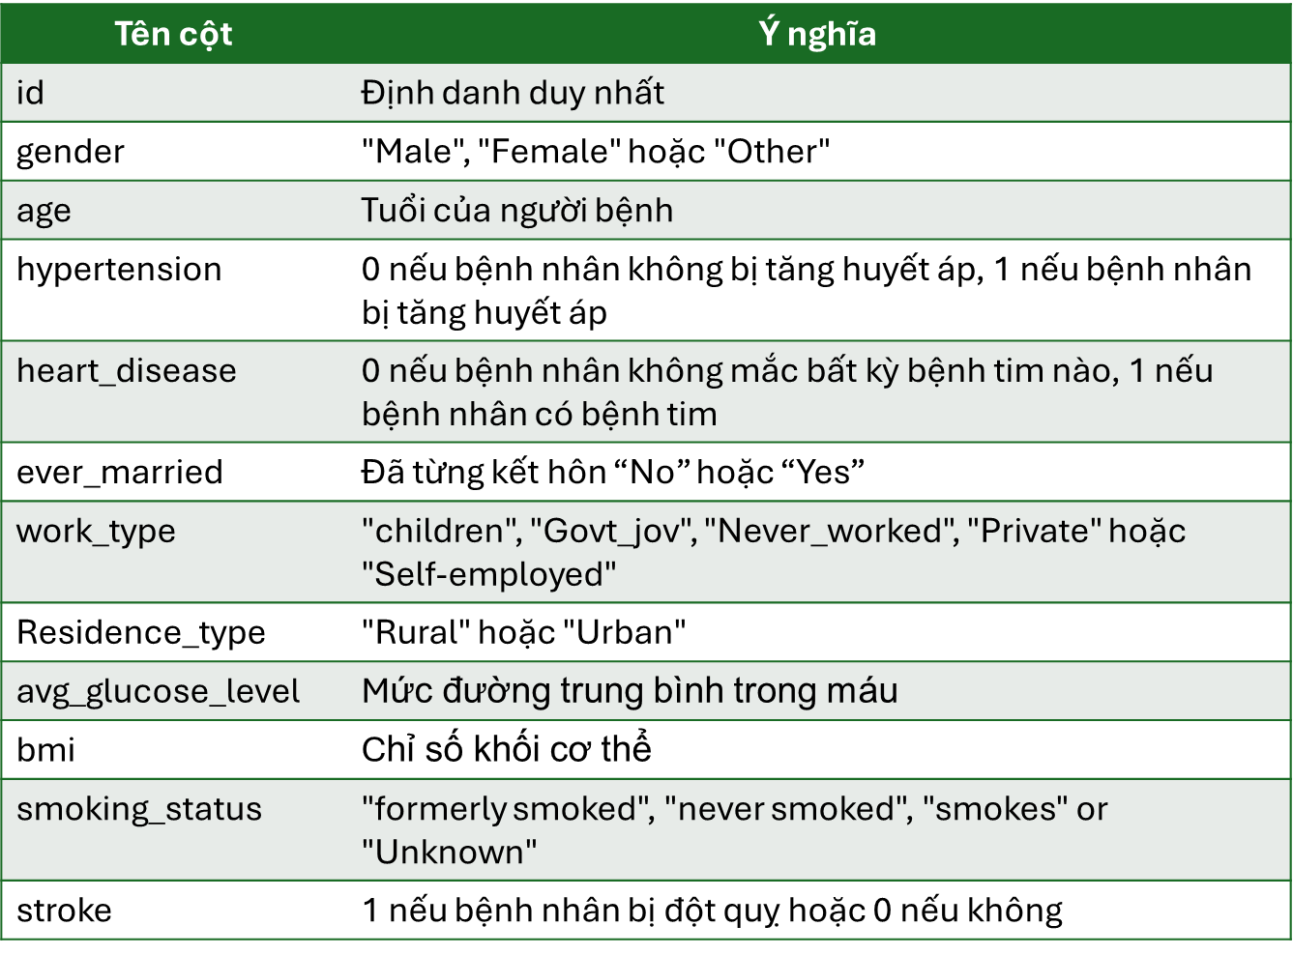
I. Thông tin về tập dữ liệu
Ý nghĩa và các thông tin cột:

Slide 6
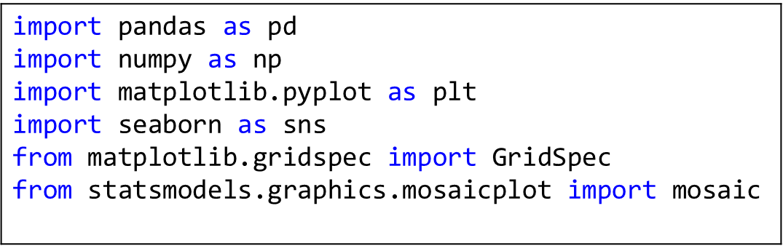
1. Thư viện

Slide 7
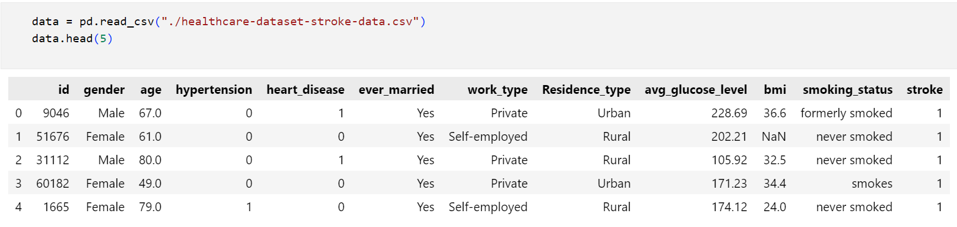
2. Load dữ liệu và xem cấu trúc

Slide 8
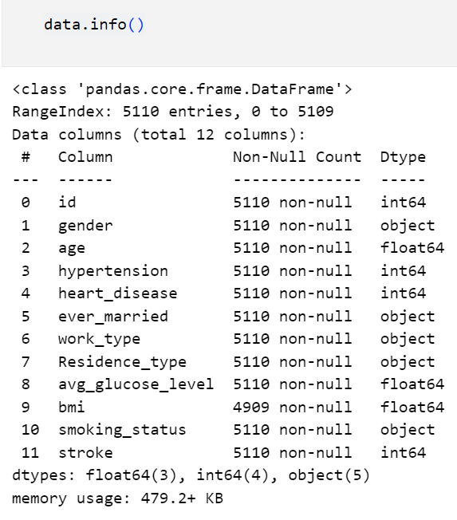
Thông tin về cấu trúc của DataFrame

Slide 9
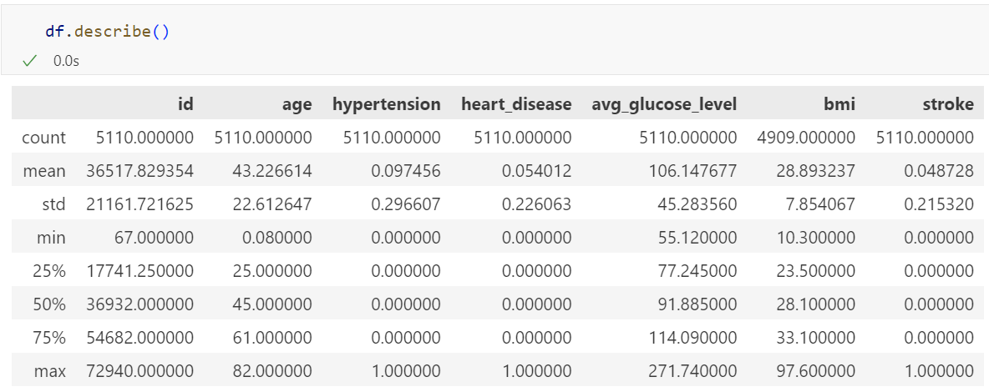
Tổng quan về
các đặc điểm chính
Tổng quan về
các đặc điểm chính

Slide 10
Nhận xét:
Tuổi - Tuổi trung bình của bệnh nhân là 43,22 tuổi.
- Tuổi tối thiểu là 0,8 tuổi và tuổi tối đa là 82 tuổi.
Huyết áp - 9,75% bệnh nhân có huyết áp cao.
Bệnh tim - 5,41% bệnh nhân có bệnh tim.
Mức đường huyết trung bình - Mức đường huyết trung bình của bệnh nhân là 106,15 mg/dL.
- Mức đường huyết tối thiểu là 55,12 mg/dL và mức đường huyết tối đa là 271,74 mg/dL.
BMI - BMI trung bình của bệnh nhân là 28,89 kg/m².
- BMI tối thiểu là 10,3 kg/m² và BMI tối đa là 97,6 kg/m².
Đột quỵ - 4,87% bệnh nhân bị đột quỵ.

Slide 11
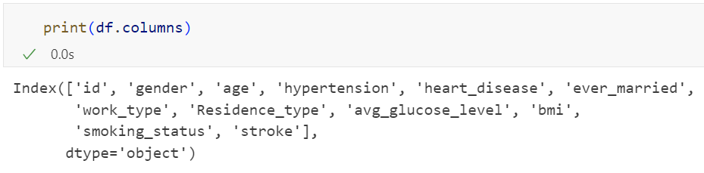
Xem các cột

Slide 12
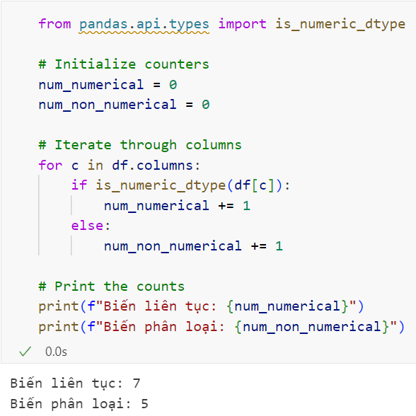
Phân loại và đếm số lượng các cột số

Slide 13
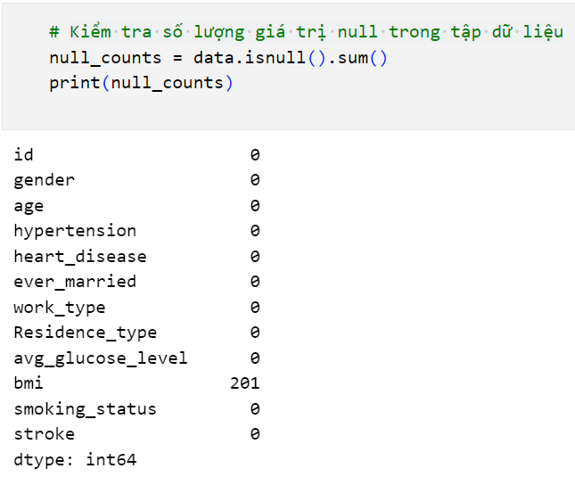
II. Xử lý dữ liệu
Kiểm tra giá trị NULL trong tập dữ liệu
=>Ta thấy, cột bmi có 201 giá trị null

Slide 14
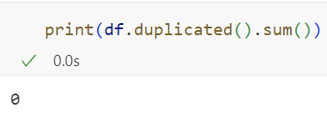
Kiểm tra số lượng hàng trùng lặp

Slide 15

II. Xử lý dữ liệu
- Loại bỏ cột không cần thiết
- Chuyển đổi cột ‘bmi’ sang dạng số học

Slide 16
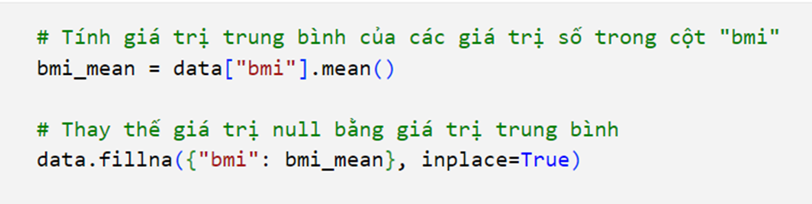
II. Xử lý dữ liệu
Thay thế giá trị null của cột 'bmi' bằng giá trị trung bình của các giá trị thực của cột

Slide 17
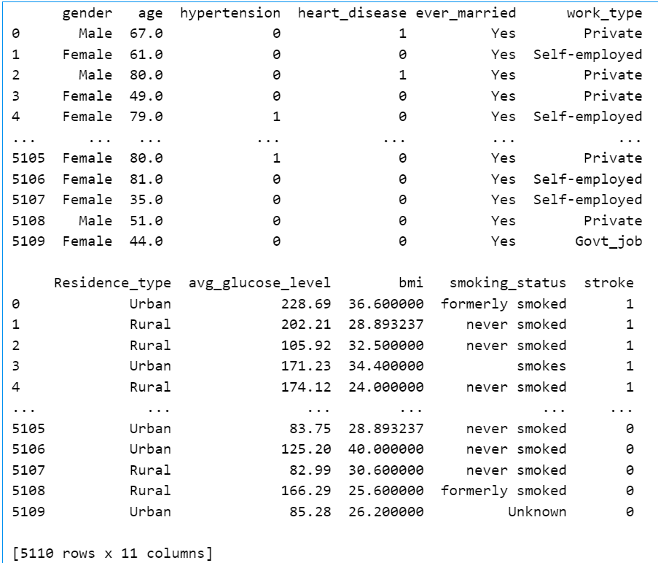

II. Xử lý dữ liệu
Kiểm tra lại tập dữ liệu

Slide 18
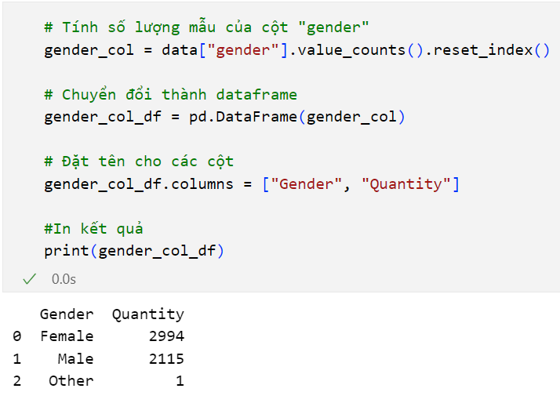
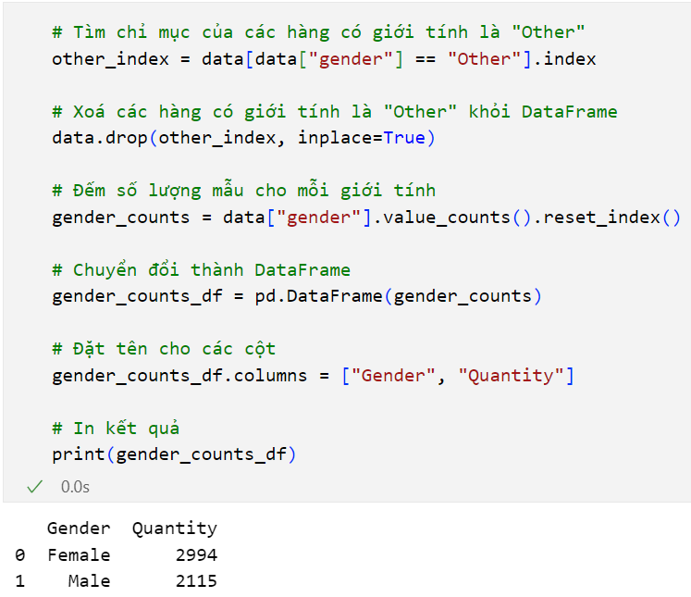
II. Xử lý dữ liệu
Kiểm tra cột gender
Nhận xét : có 1 giá trị ngoại lai ‘Other’ -> Loại bỏ

Slide 19
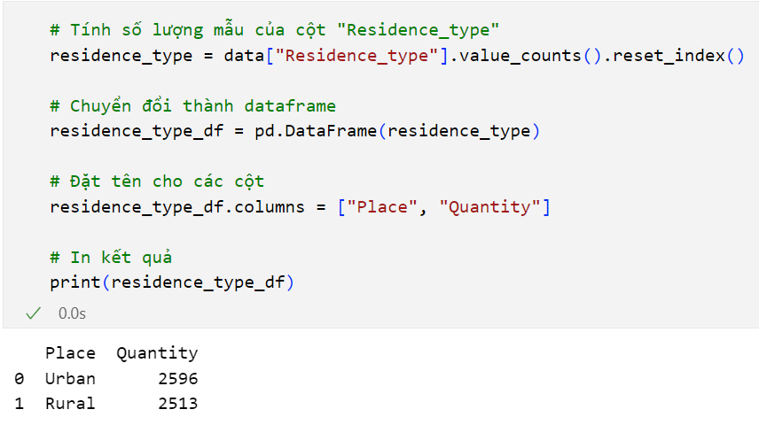
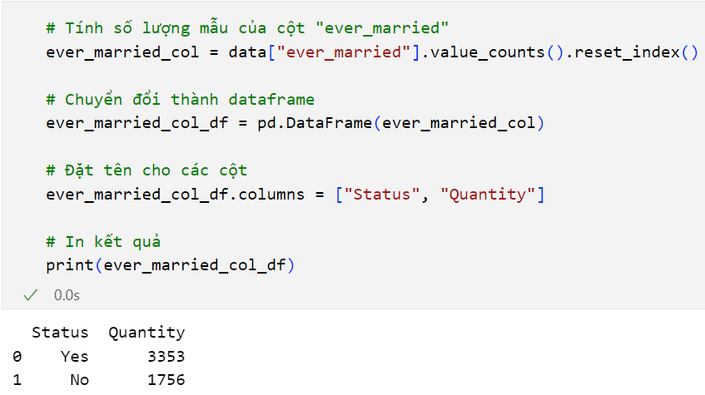
II. Xử lý dữ liệu
Kiểm tra giá trị cột Residence type
Kiểm tra cột ever_married
Nhận xét: Cả 2 cột đều không có giá trị đặc biệt

Slide 20
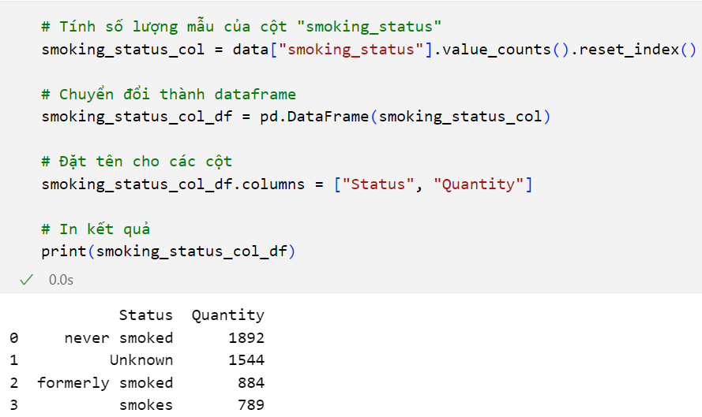
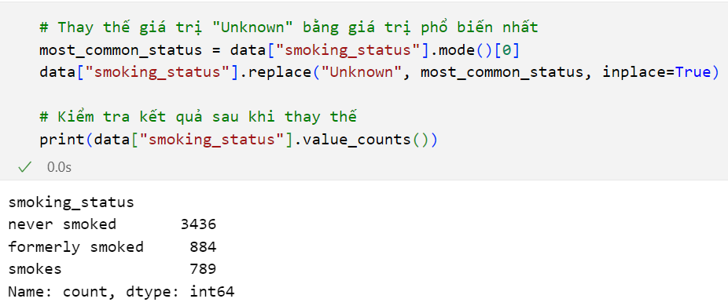
II. Xử lý dữ liệu
Kiểm tra cột smoking_status
Nhận xét: có 1544 giá trị “Unknown” => thay thể các giá trị unknown thành các giá trị phổ biến

Slide 21
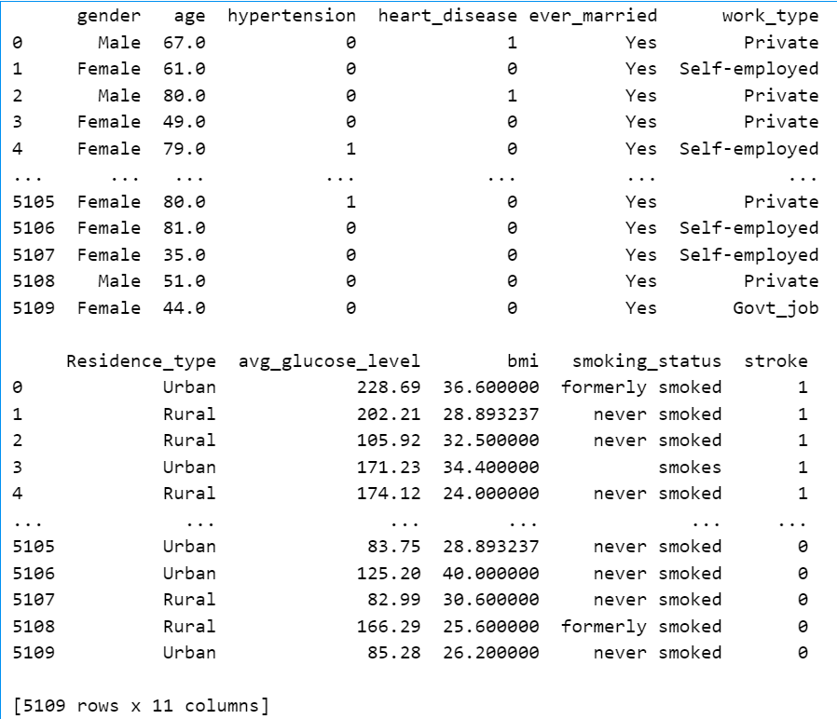

II. Xử lý dữ liệu
Xem lại dữ liệu sau khi đã xử lý sạch
Nhận xét: Tập dữ liệu đã sạch và còn 5109 dòng, 11 cột

Slide 22
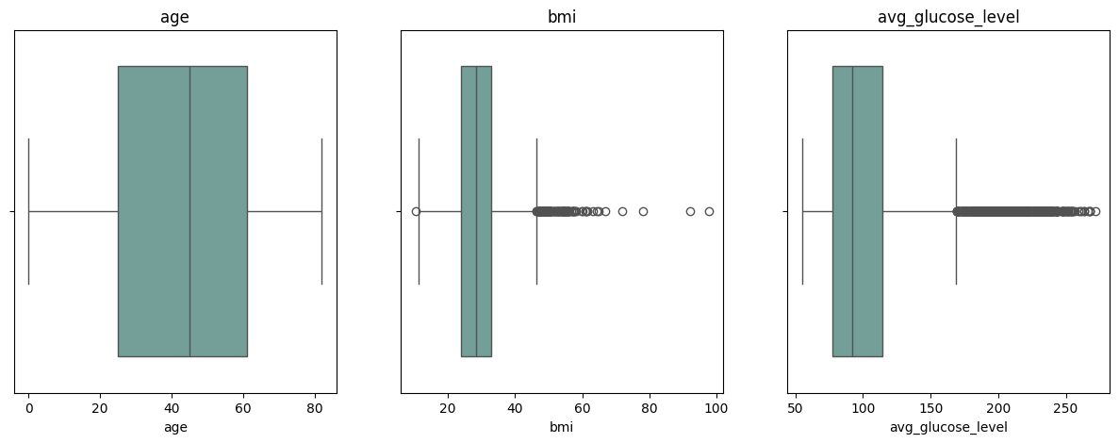
Xử lý ngoại lệ
Dữ liệu ban đầu : (5109, 11)
Dữ liệu sau khi bỏ ngoại lệ :
(4390, 11)

Slide 23
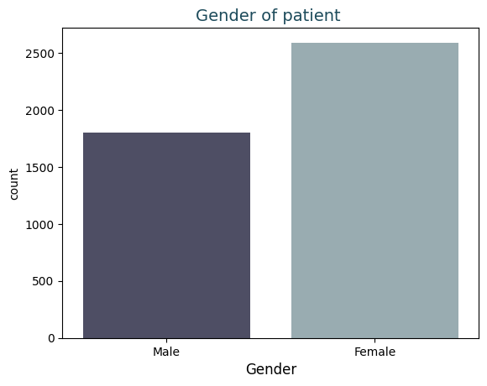
III. Trực quan hóa dữ liệu (EDA)
Xem xét phân phối của từng biến phân loại
Giới tính
Nhận xét: đa số người bệnh trong tập dữ liệu là nữ

Slide 24
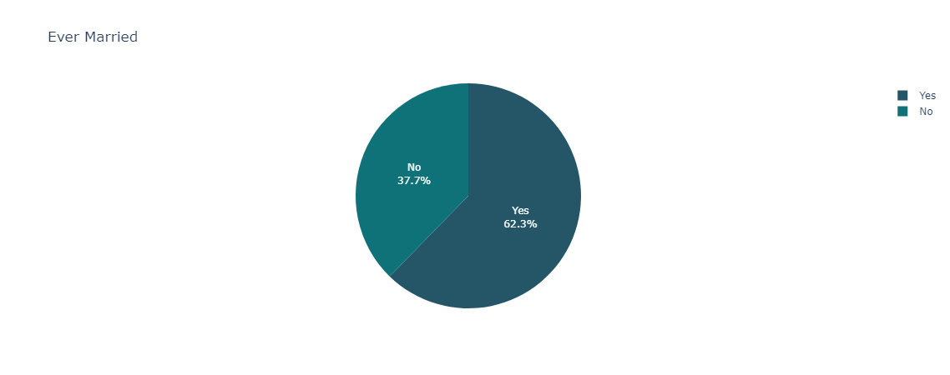
III. Trực quan hóa dữ liệu (EDA)
Tình trạng hôn nhân
Nhận xét: Trong tập dữ liệu , đa số người bệnh là người đã thành lập gia đình

Slide 25
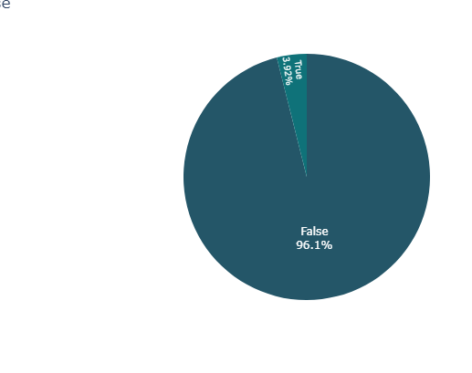
III. Trực quan hóa dữ
liệu (EDA)
Bệnh tim mạch
Nhận xét: Người mắc bệnh tim chiếm thiểu số trong tập dữ liệu.

Slide 26
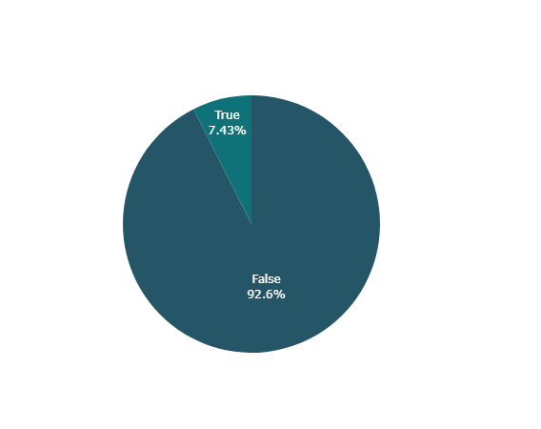
III. Trực quan hóa dữ
liệu (EDA)
Bệnh huyết áp
Nhận xét: Người mắc bệnh huyết áp chiếm thiểu số trong tập dữ liệu.

Slide 27

III. Trực quan hóa dữ
liệu (EDA)
Loại công việc
Nhận xét: Những người làm việc xa thì chiếm đa số trong tập dữ liệu.

Slide 28
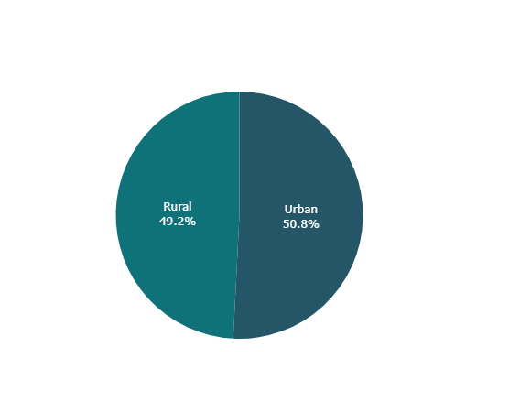
III. Trực quan hóa dữ
liệu (EDA)
Môi trường sống

Slide 29

III. Trực quan hóa dữ
liệu (EDA)
Tình trạng hút thuốc
Nhận xét: Những người không hút thuốc thì chiếm đa số trong tập dữ liệu

Slide 30
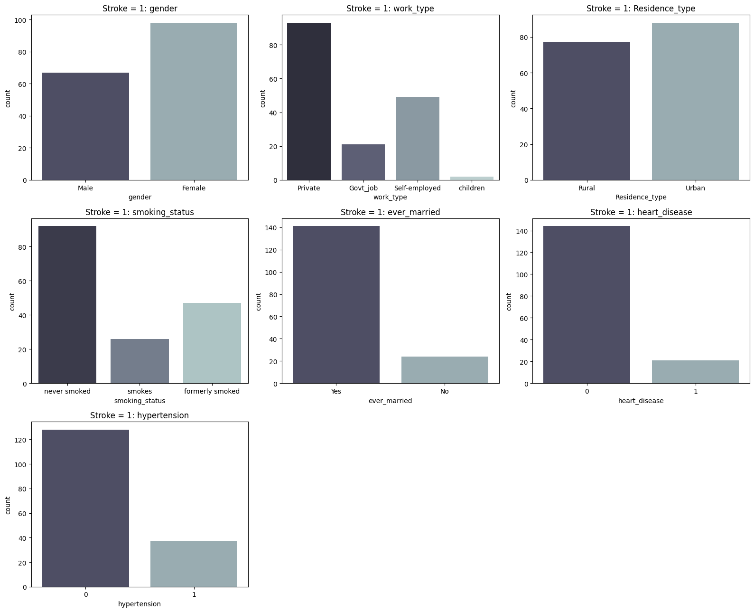
- Người bị đột quỵ đa số là nữ giới
- Thuộc nhóm công việc làm xa
- Đa phần không hút thuốc lá
- Bệnh nhân đa số đã kết hôn
- Đa số không mắc bệnh tim mạch
- Ít người mắc bệnh cao huyết áp

Slide 31
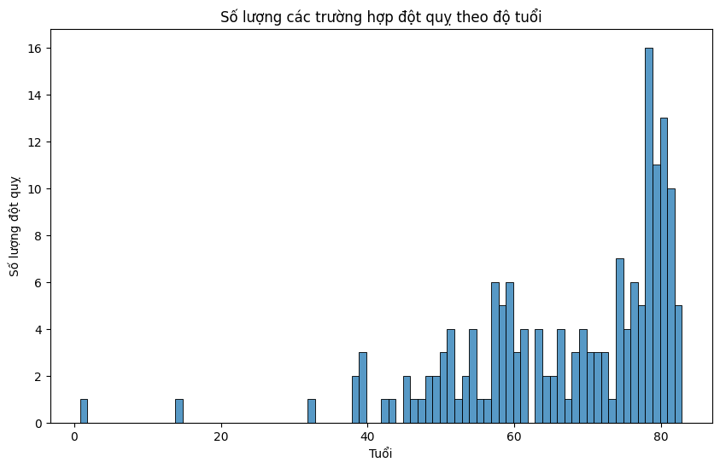
Biến liên tục
Tuổi tác
Trong tập dữ liệu, người bị đột quỵ có độ tuổi khác cao, chiếm tỉ lệ cao từ khoảng 75 - 80 tuổi

Slide 32
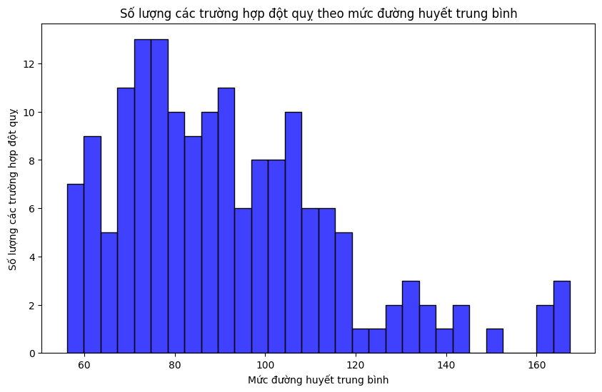
Biến liên tục
Lượng đường
trong máu
Có vẻ như lượng đường huyết ít liên quan tới đột quỵ

Slide 33
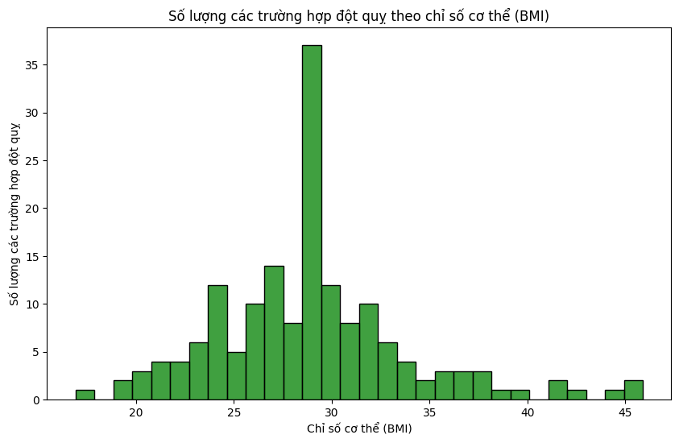
Biến liên tục
Chỉ số cơ thể
Đa phần người đột quỵ bị thừa cân hoặc thậm chí là xuất hiện béo phì.

Slide 34
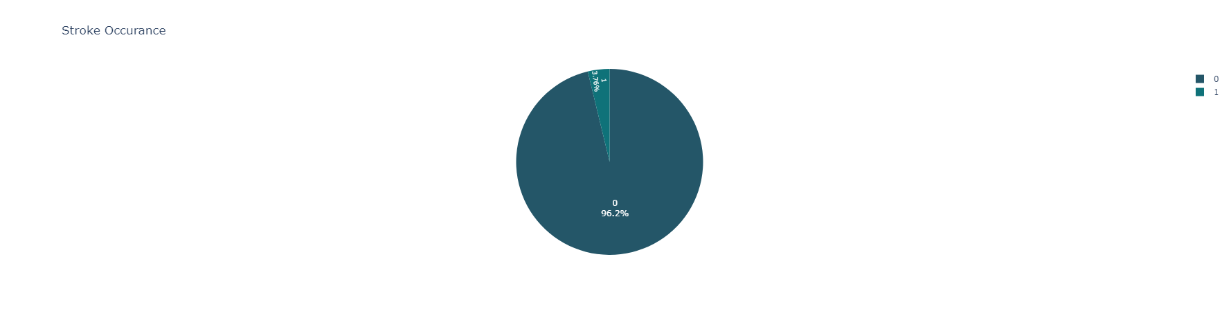
Biến liên tục
Đột quỵ
Đa số bệnh nhân trong tập dữ liệu có sự chênh lệch giữa người bệnh đột quỵ

Slide 35
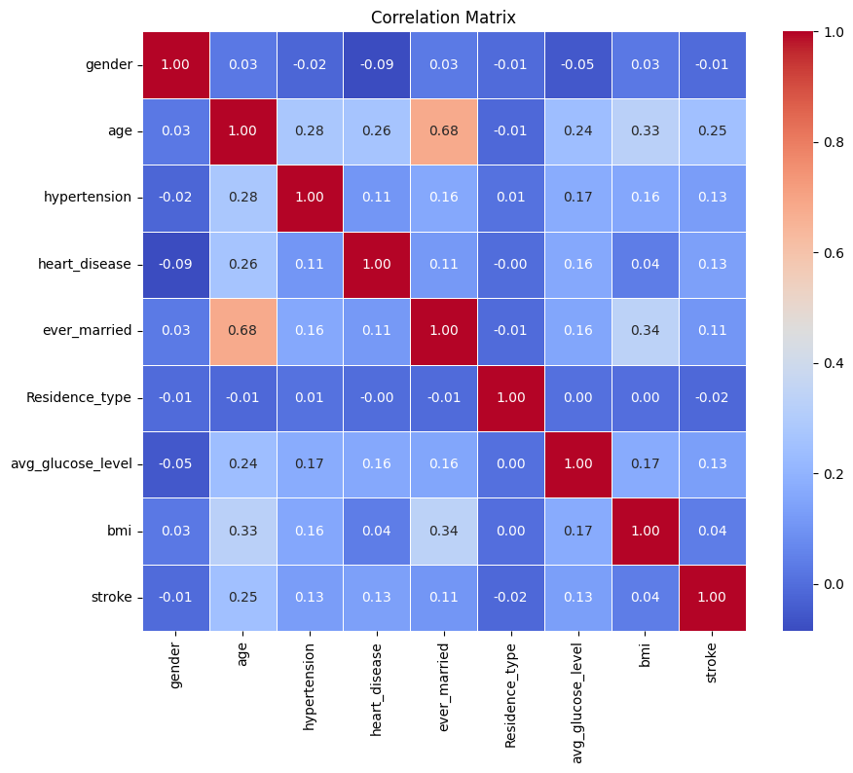
Xem mối tương quan giữa các biến định lượng đầu vào với nhau
III. Trực quan hóa dữ liệu (EDA)
Từ biểu đồ HeatMap, có thể thấy hầu hết các biến không tương quan với nhau, mối tương quan đáng chú ý nhất là giữa tuổi tác và tình trạng hôn nhân. Trong số các đặc điểm, tuổi tác có hệ số tương quan lớn nhất với đột quỵ

Slide 36
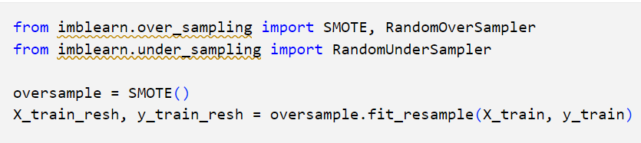
IV. Mô hình phân tích
Sử dụng SMOTE

Slide 37
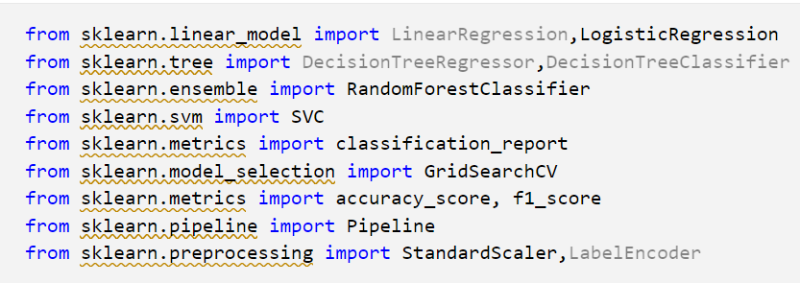
IV. Mô hình phân tích
Thư viện sử dụng

Slide 38
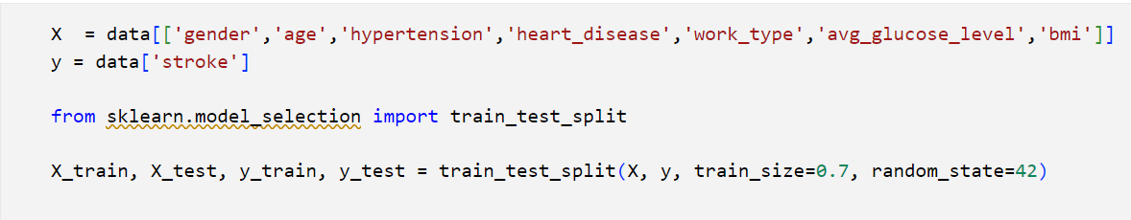
II. Xử lý dữ liệu
Do tập dữ liệu bị mất cân bằng => Sử dụng SMOTE - phương pháp xử lí mất cân bằng
Mô hình chính để đánh giá: Random Forest, SVM, Logisitc Regression
- Chuẩn bị Modelling
- Chia tập dữ liệu ra theo tỉ lệ 70:30

Slide 39
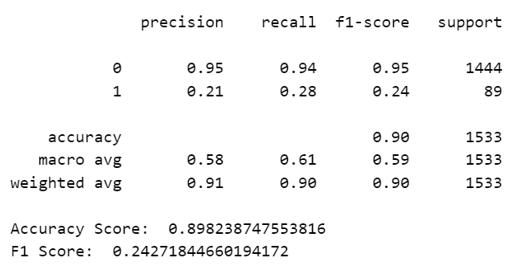
a. Random Forest
IV. Mô hình phân tích
Mô hình Random Forest có độ chính xác là 90%
=> khá cao, chỉ số Recall đạt 28% (Yes) và 94% là (No)

Slide 40
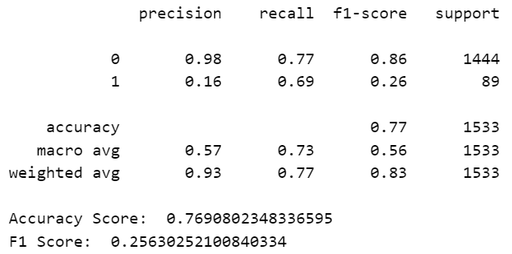
b. Logistic Regression
IV. Mô hình phân tích
Mô hình Logistic Regression có độ chính xác là 77%
=> thấp, chỉ số Recall đạt 69% (Yes) và 77% là (No)

Slide 41
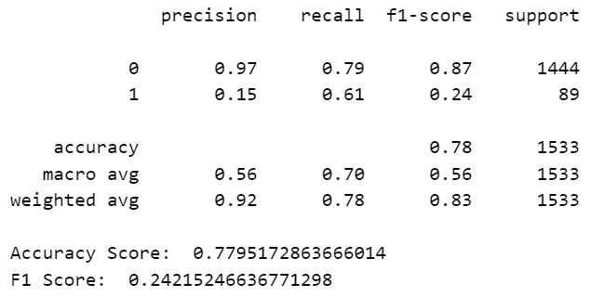
c. SVM
IV. Mô hình phân tích
Mô hình SVM có độ chính xác là 78%
=> thấp, chỉ số Recall đạt 61% (Yes) và 79% là (No)

Slide 42
IV. Mô hình phân tích
 | Accuracy | Precision |  | Recall |  | F1-score
 |  | Yes | No | Yes | No | Yes | No
Random Forest | 90% | 21% | 95% | 28% | 94% | 24% | 95%
Logistic Regression | 77% | 16% | 98% | 69% | 77% | 26% | 86%
SVM | 78% | 15% | 97% | 61% | 79% | 24% | 87%
Kết quả của 3 mô hình:
Mô hình RandomForest có độ chính xác cao nhất, nhưng Recall và F1-score cho class 1 thấp => nhiều trường hợp đột quỵ bị bỏ sót.
Mô hình Logistic Regression và SVM có Recall tốt hơn, nhưng Precision và F1-score của class 1 vẫn thấp.
Sử dụng SMOTE không hiệu quả ➔ phương pháp sang Random Forest kết hợp với OverSampling và Random Forset kết hợp UnderSampling

Slide 43
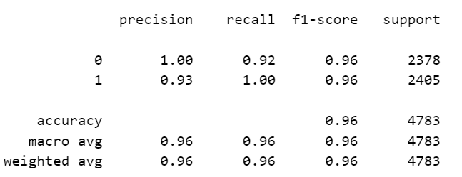
Random Forest kết hợp với Over Sampling
IV. Mô hình phân tích
Mô hình Random Forest kết hợp với Over Sampling có độ chính xác là 96%
=> rất cao, chỉ số Recall đạt 100% (Yes) và 93% là (No)

Slide 44
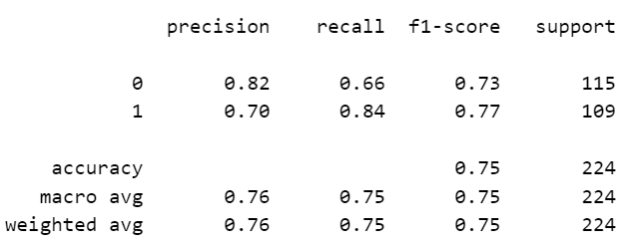
Random Forest kết hợp với Under Sampling
IV. Mô hình phân tích
Mô hình Random Forest kết hợp với Under Sampling có độ chính xác là 75%
=> thấp, chỉ số Recall đạt 82% (Yes) và 70% là (No)

Slide 45
IV. Mô hình phân tích
 | Accuracy | Precision |  | Recall |  | F1-score
 |  | Yes | No | Yes | No | Yes | No
RandomForest kết hợp với Over Sampling Random Forest | 96% | 93% | 100% | 100% | 92% | 96% | 96%
RandomForest kết hợp với Under Sampling | 75% | 70% | 82% | 84% | 66% | 77% | 73%
KẾT LUẬN
- RandomForest kết hợp với oversampling đã cải thiện đáng kể hiệu suất của mô hình so với trước khi lấy mẫu, với độ chính xác cao và cả precision và recall đều cao cho cả hai lớp.
- RandomForest kết hợp với undersampling có độ chính xác thấp và precision/recall thấp cho cả hai lớp, cho thấy mất mát thông tin quan trọng khi loại bỏ mẫu của lớp đa số (0, không có đột quỵ).

Slide 46
V. Đánh giá và kết luận
Dựa vào sự phân tích trên, những người bị đột quỵ đa số có độ tuổi, mắc bệnh tim, lượng đường trong cơ thể và chỉ số BMI cao hơn so với người không mắc bệnh.
Kết hợp với việc EDA để phân tích nguyên nhân dẫn đến đột quỵ, trong tương lai:
Tập trung vào nhóm người có khả năng cao như người già, người bị tim,….
Nâng cao sức khỏe và chú ý chế độ ăn uống
Thường xuyên khám sức khỏe định kì
Với tập dữ liệu này thì mô hình Random Forest kết hợp với oversampling sẽ đạt kết quả dự đoán tốt khi sử dụng tất cả các biến để dự đoán độ quỵ.
Random Forest kết hợp với oversampling có độ chính xác cao 96%, xét về chỉ số precision/recall/F1-score thì tỷ lệ % của mô hình cũng cao hơn các mô hình còn lại
=> Rất thích hợp cho dự đoán.

Slide 47

THANK YOU!

